Slide 1
Poverty/homelessness
Lesson plan slides

Slide 2
Learning objectives
To extend vocabulary related to poverty.
To examine the causes and effects of poverty.
To use il faut + infinitive.

Slide 3
Reliez – match up
la pauvreté
la faim
la dette
la mauvaise santé
l’analphabétisme
le chômage
le problème des sans-abris
l’inégalité
la guerre
debt
unemployment
hunger
homelessness
poverty
inequality
illiteracy
bad heath
war

Slide 4
Discutez – c’est une cause ou un effet de la pauvreté?

Slide 5
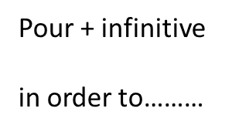
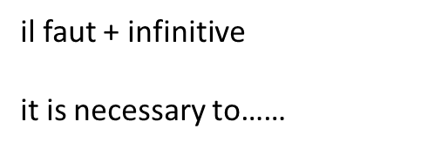

Slide 6
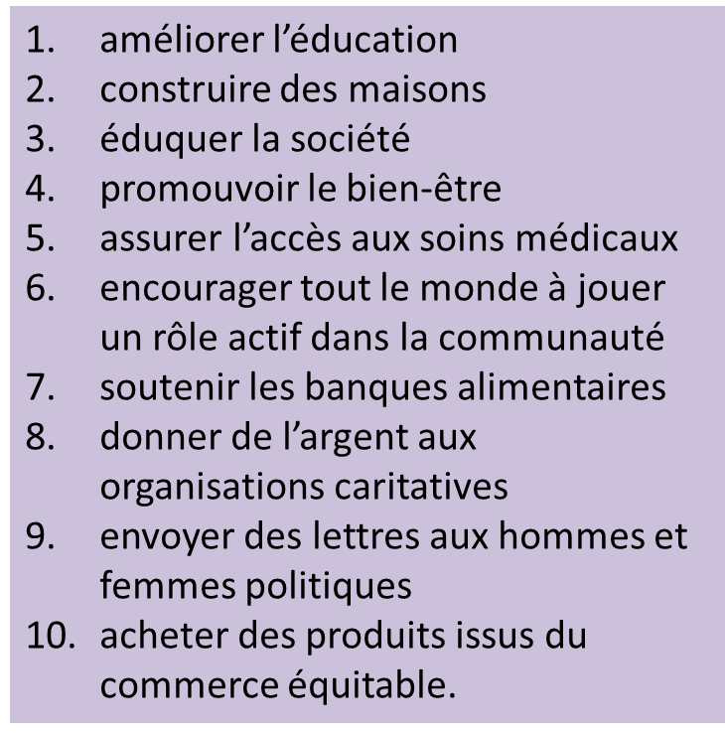
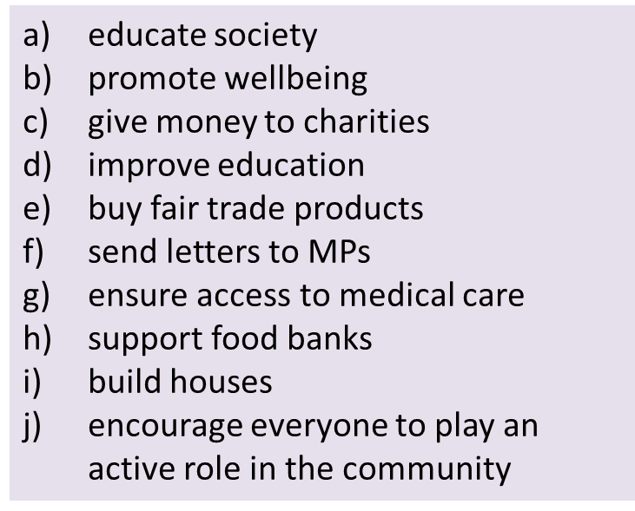
Reliez – match up

Slide 7
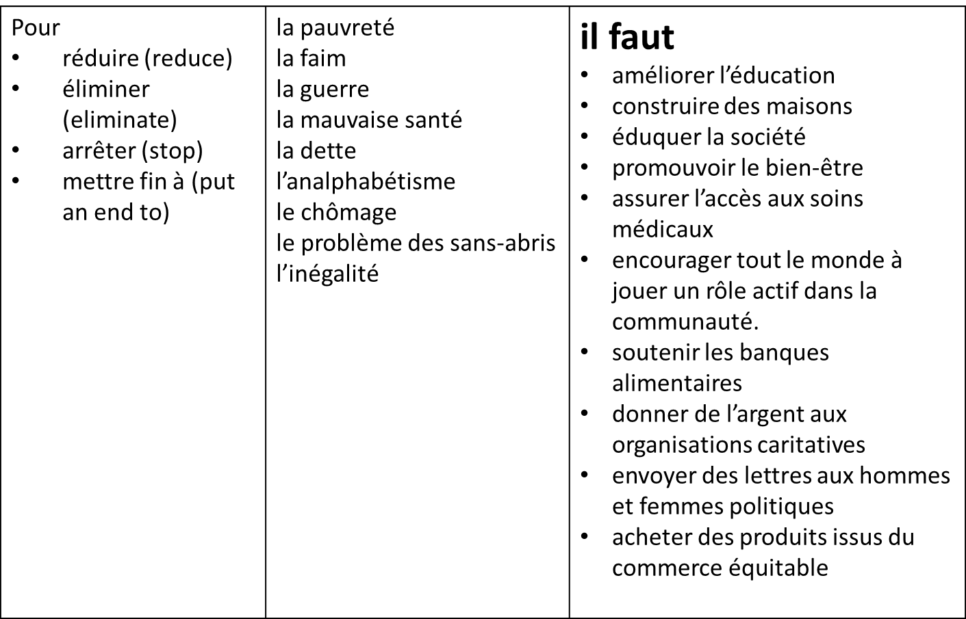
À toi

Slide 8
le chômage

